Slide 1
Мы живём на планете Земля
Урок окружающего мира
2 класс
по программе «Планета Знаний»
Учитель Пуляева Ирина Александровна

Slide 2
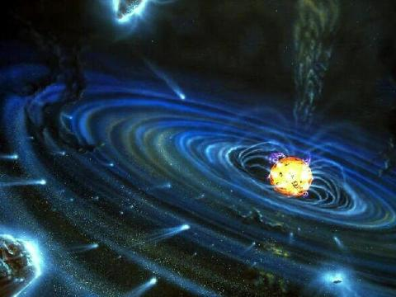
ЧТО ТАКОЕ КОСМОС

Slide 3
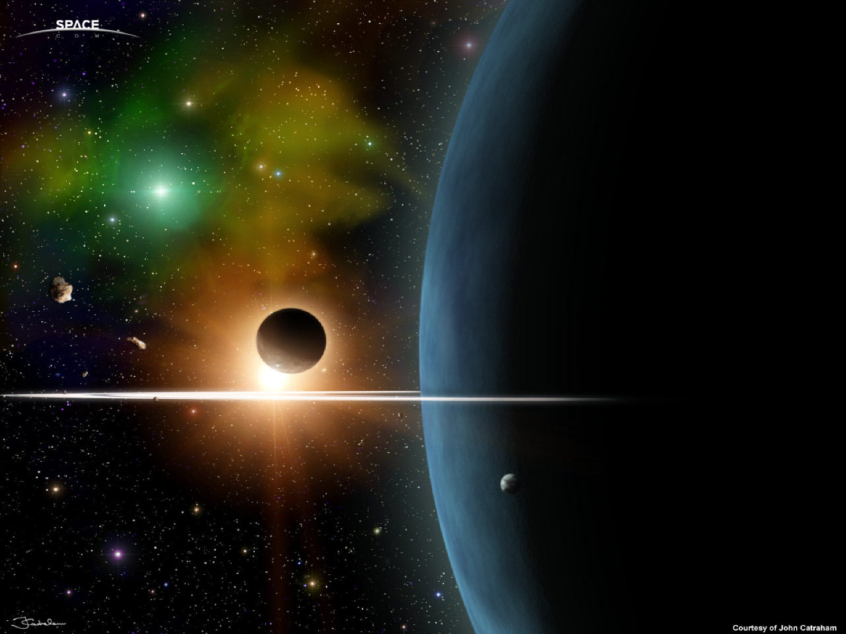
Космос – это Вселенная

Slide 4
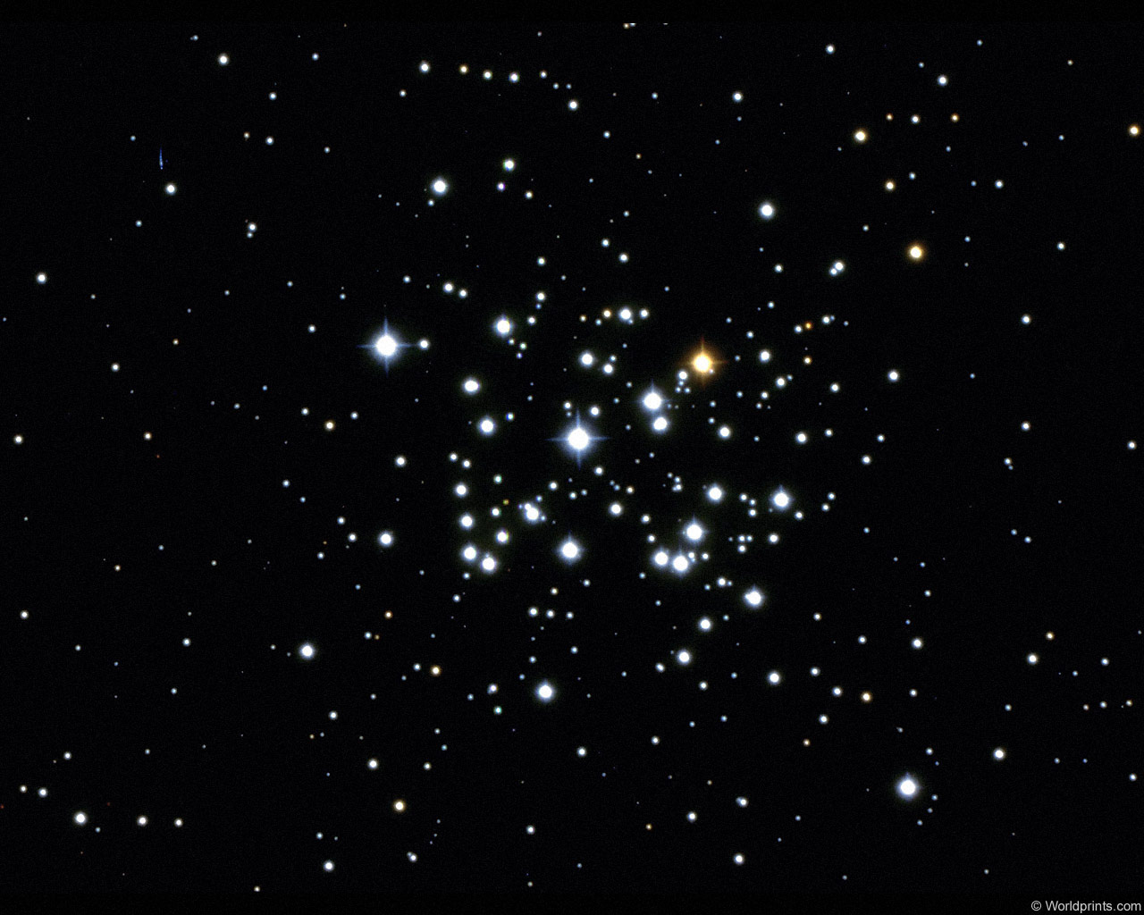
Когда наступает вечер небо темнеет и на нём появляются звёзды.

Slide 5
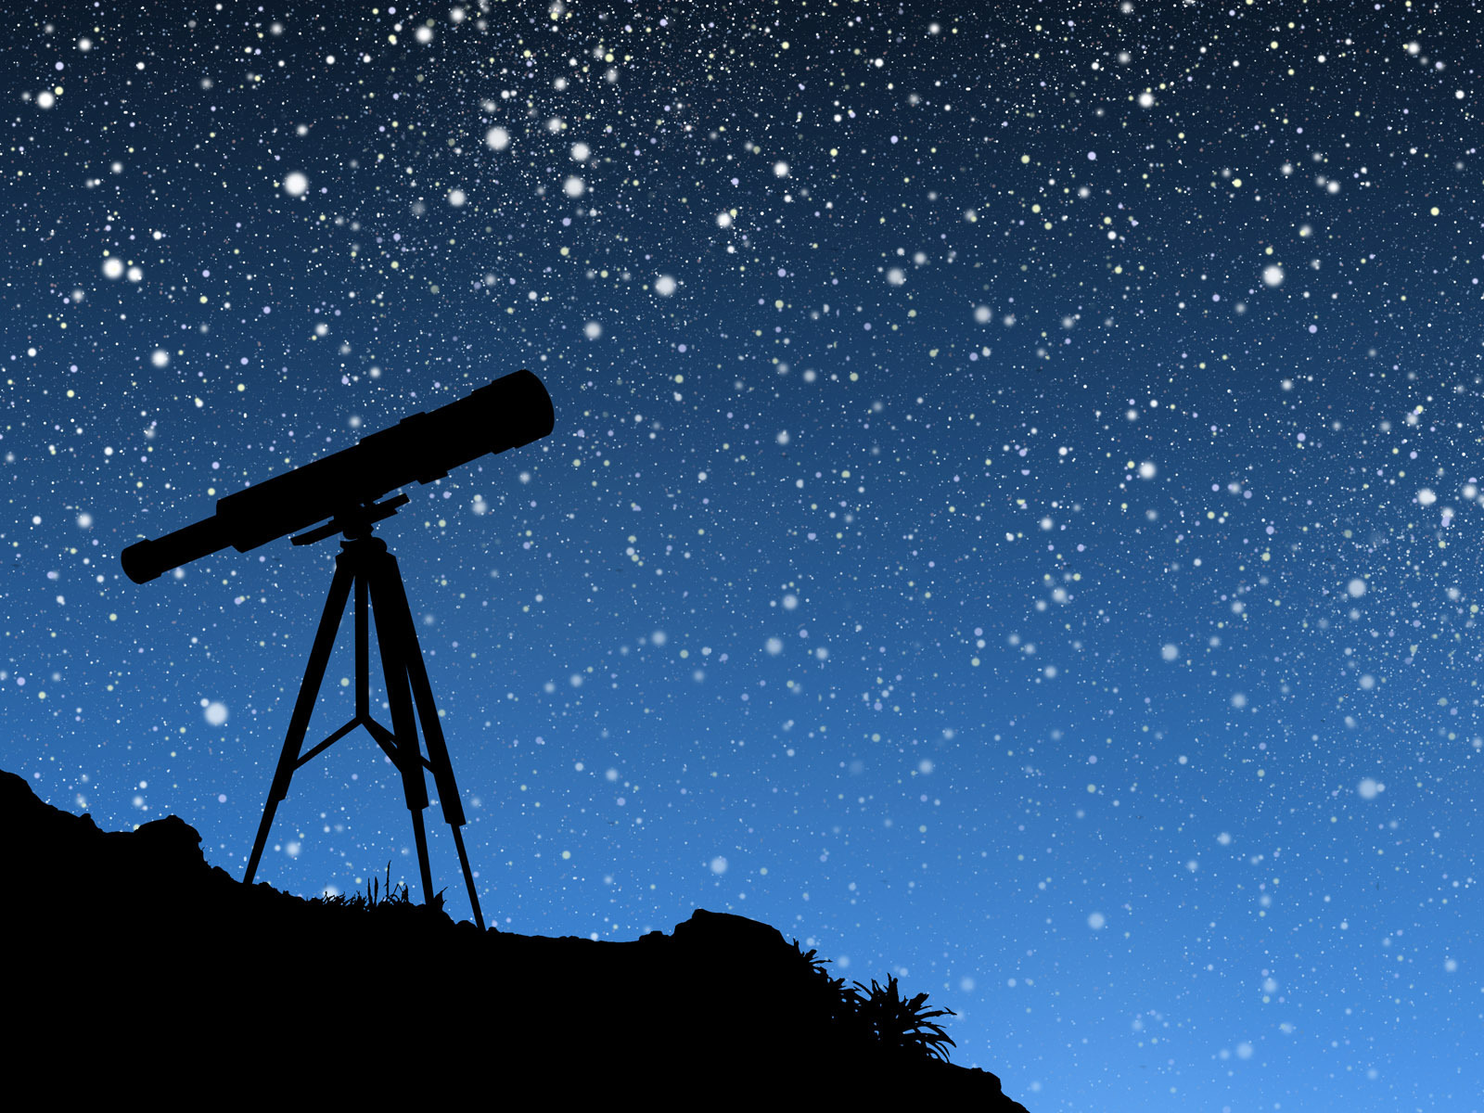
Необъятный звёздный мир называют Вселенной или Космосом

Slide 6
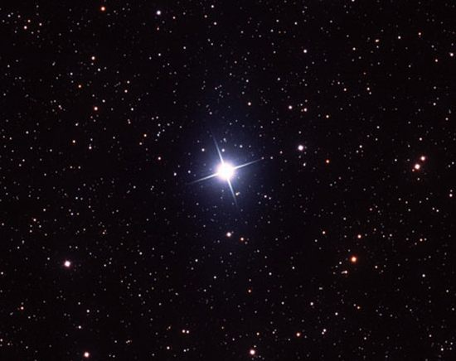
Звёзды кажутся нам маленькими сверкающими точками. На самом деле это – огромные огненные шары.
Звёзды находятся очень далеко от нас и друг от друга.
Их называют также небесными телами или светилами. Звёзды отличаются по размерам, цвету и температуре.
Учёные различают голубые, красные, жёлтые и белые звёзды.

Slide 7
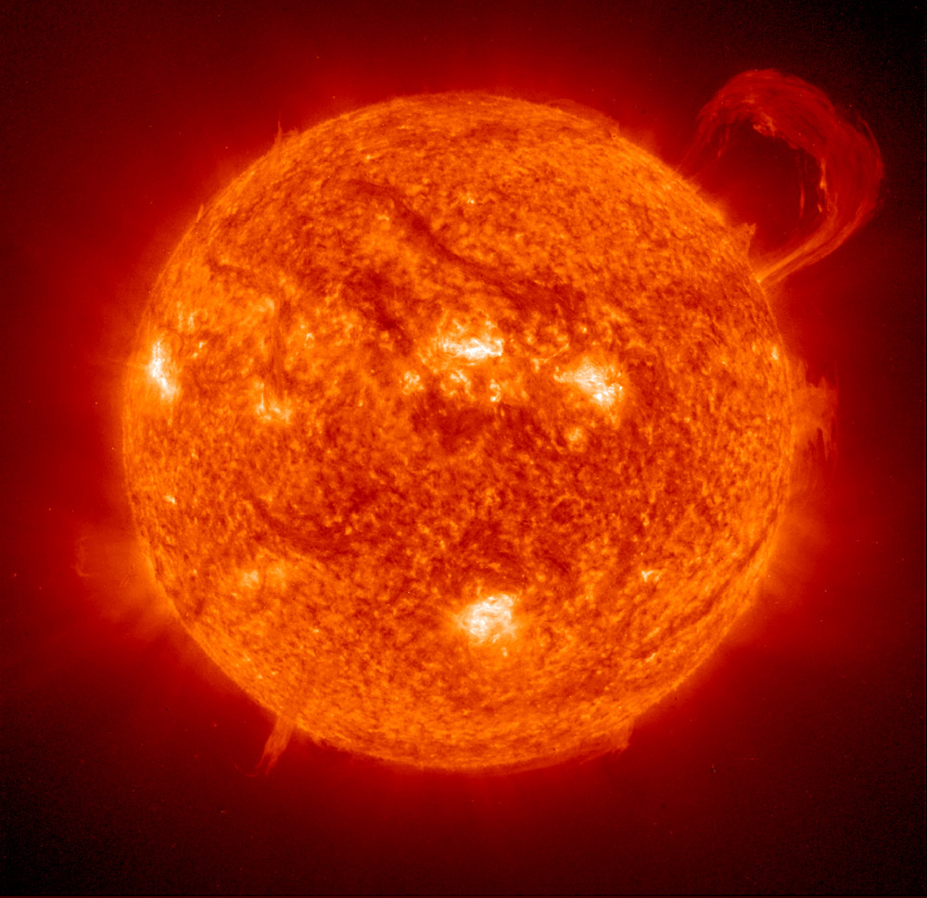
Самая близкая к нам звезда – Солнце. Солнце – обычная звезда, похожая на многие другие. Но оно находится гораздо ближе к нам, поэтому кажется нам огромным по сравнению с другими звёздами.

Slide 8
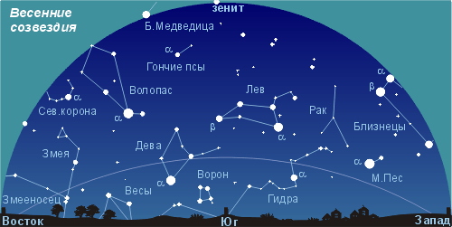
Все звёзды видимые с Земли, входят в то или иное созвездие.
Учёные насчитывают 88 созвездий

Slide 9
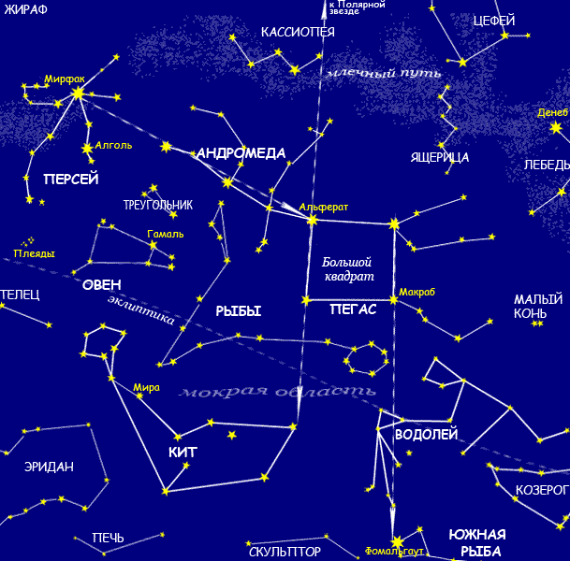

Slide 10
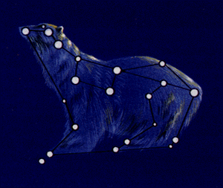
На ночном небе легко найти созвездие Большой Медведицы

Slide 11
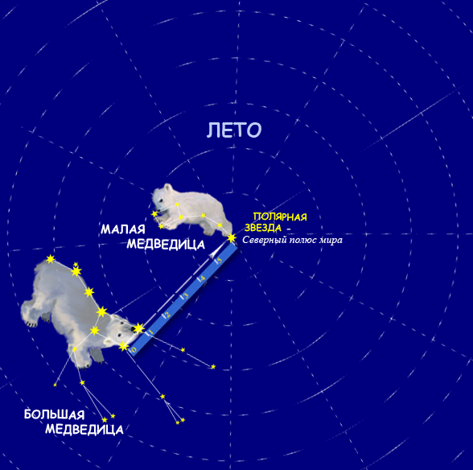
Увидев Большую Медведицу, можно легко отыскать и Малую Медведицу. Самая яркая звезда Малой Медведицы называется Полярной

Slide 12
Солнечная система
Планеты
Наблюдая за ночным небом, можно заметить среди звёзд необычные небесные тела. Они постоянно меняют своё расположение на небосклоне. Этих небесных «путешественников» называют планетами. Планеты движутся вокруг Солнца. Путь, по которому движется планета, называют орбитой.
Планеты отличаются от звёзд. Они не раскалены и не излучают собственного света.
У нашей звезды Солнца – 9 планет. Вместе с Солнцем они образуют Солнечную систему.

Slide 13
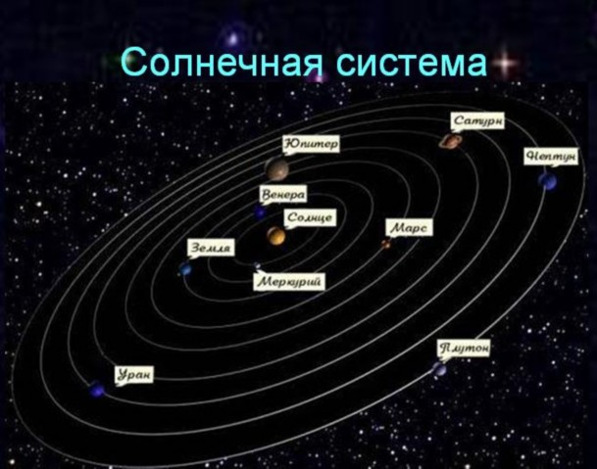

Slide 14
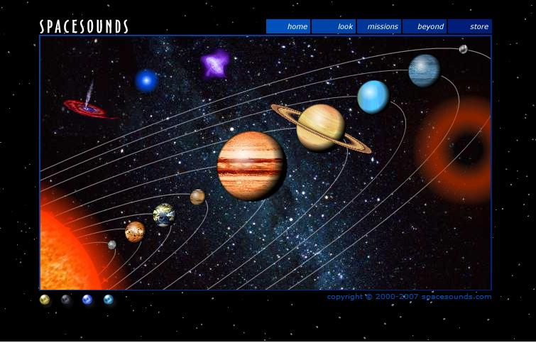

Slide 15
«Падающие звёзды»
Иногда по ночному небу проносятся сверкающие точки, похожие на падающие звёзды. Они оставляют за собой яркий светящийся след. Это небольшие камешки, которые прилетают из космоса. Их называют метеорами. Они несутся с огромной скоростью и, не долетая до поверхности Земли сгорают.

Slide 16
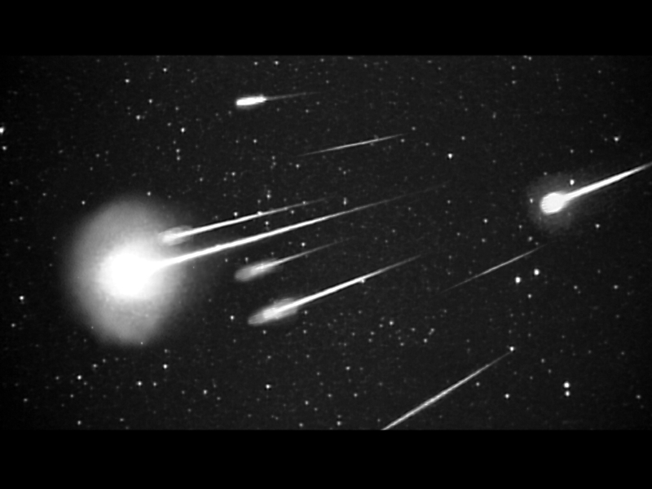

Slide 17
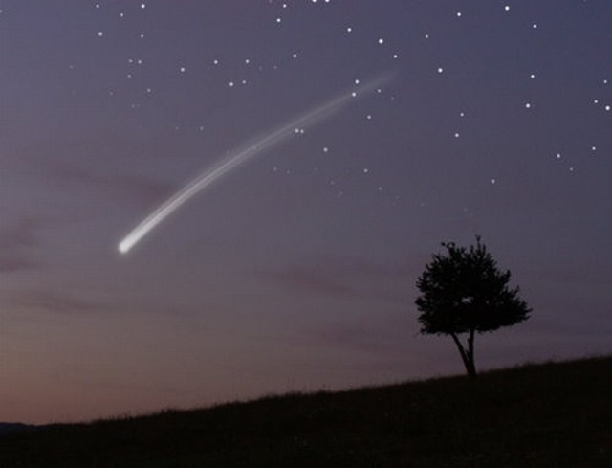

Slide 18
КОМЕТЫ
Слово «комета» в переводе с греческого языка означает «хвостатая». Так называют небесные тела, за которыми тянется яркий светящийся след в виде хвоста. Комета состоит изо льда и камней, а её хвост – поток газов и пыли.
Кометы появляются на небе очень редко. Они прилетают в Солнечную систему из глубин Вселенной. Несколько лет назад на небосклоне была видна самая яркая комета из тех, которые наблюдали за последние сто лет.

Slide 19
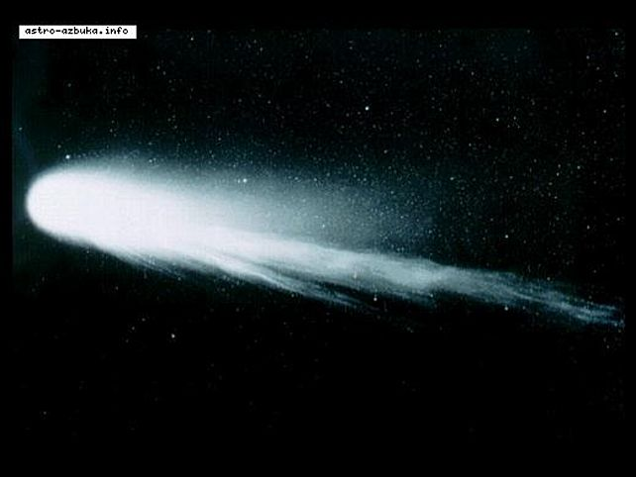

Slide 20
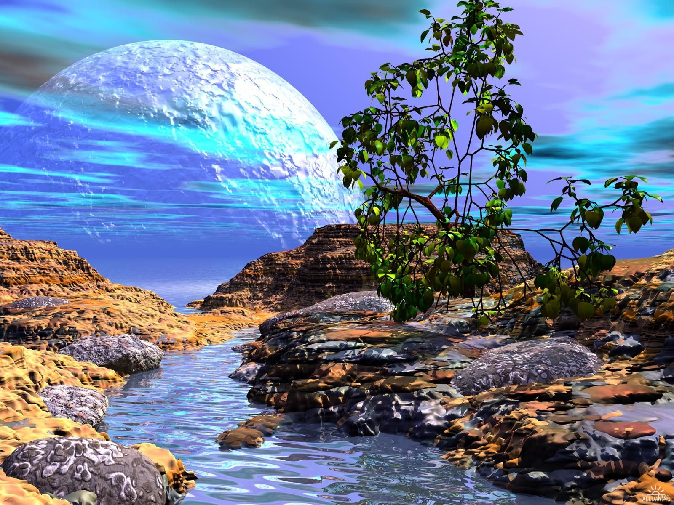
Фантастическая планета

Slide 21
СПАСИБО ЗА ВНИМАНИЕ

